Slide 1


Slide 2
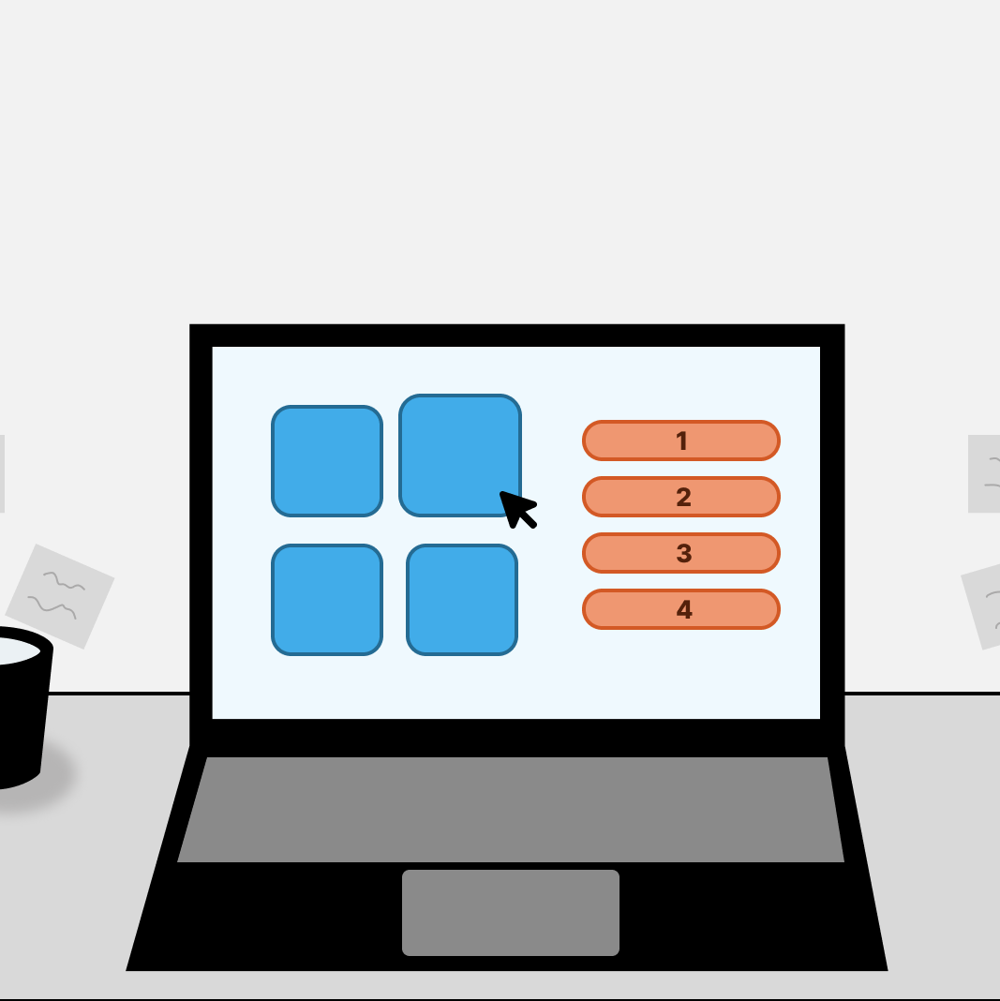
AbBear

Slide 3
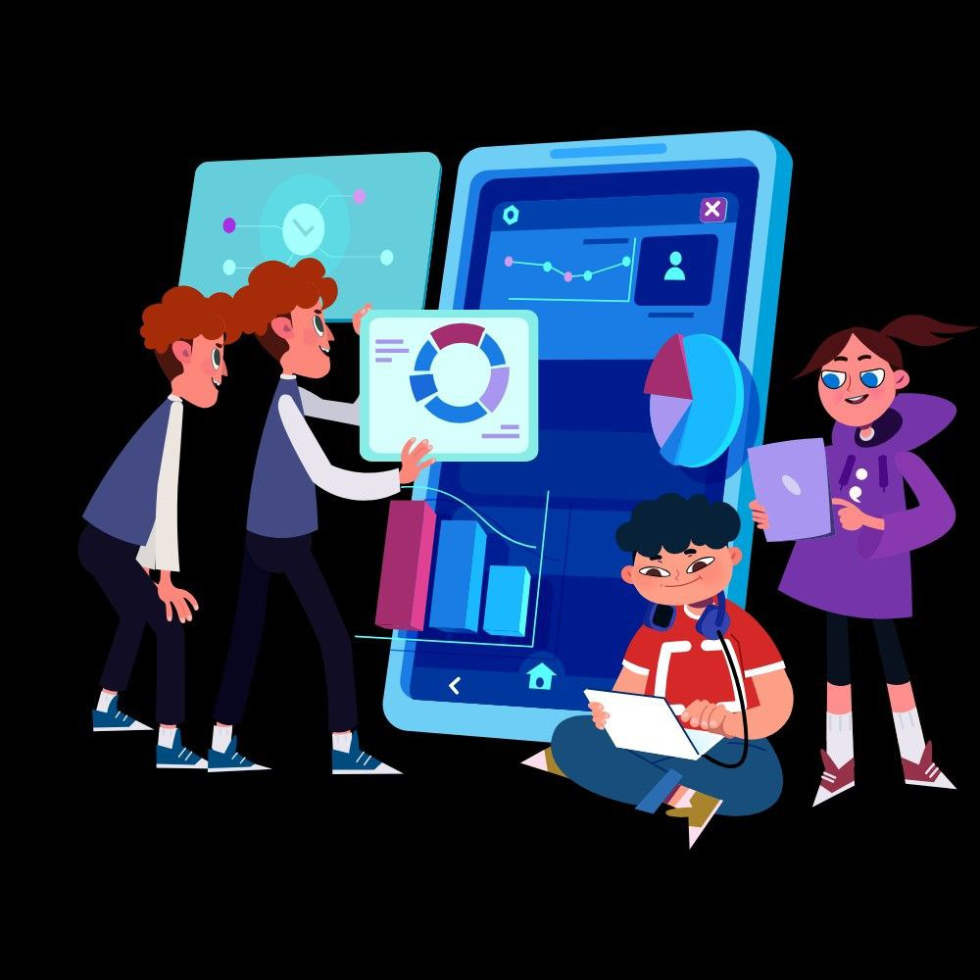
О проекте
Цель проекта - обеспечение доступного и эффективного образования для детей младших классов, которое будет занимательным и интересным для них.
Мы полагаем, что образование должно быть не только информативным, но и вдохновляющим, стимулирующим мышление и развивающим творческий потенциал детей.
Именно поэтому мы разработали уникальный мультипликационный формат обучения.

Slide 4

Потенциальные потребительские сегменты
Родители дошкольников
Школьники (5-12 лет)
Образовательные учреждения

Slide 5

Оценка потенциала «рынка» и рентабельности бизнеса
Рынок образования детей младшего возраста является значительным и постоянно растущим сектором. Родители всегда стремятся обеспечить своим детям качественное образование с самого раннего возраста. Образовательная онлайн платформа, специализирующаяся на младших классах, может предоставить персонализированное обучение, адаптированное к возрастным особенностям и потребностям детей. Это дает значительную возможность занять значимую долю рынка. Онлайн-платформы обладают высокой гибкостью и масштабируемостью.

Slide 6
Основные технологии которые используются в проекте
1.Облачные вычисления- для хранения данных пользователей, обработки информации и предоставления доступа к контенту
2.Искусственный интеллект (ИИ): ИИ используется на образовательных платформах для различных целей. к примеру создание самого маскота или ответ на вопрос пользователей
3. Аналитика данных: для сбора и анализа информации о процессе обучения.

Slide 7

Бизнес модель
В бесплатном доступе будет предоставляться начальный материал и первый пробный день на запись курса
В платном контенте предоставляется курсы на выбор , либо узко направлены либо для ребенка определенно возраста или уровня образования ( класса)
Сотрудничество со школами, образовательными центрами. Предоставление видео материалов, подписок для образовательных учреждений. Отношения с потребителями будут развиваться через обратную связь, опросы и исследования, чтобы понять, что именно интересует детей и их родителей. Также будет активно использоваться прямая коммуникация через социальные сети и электронную почту, чтобы быть ближе к своей аудитории и предлагать им контент, отвечающий их потребностям.

Slide 8
конкурентные преимущества
1. Интерактивность и привлекательность: Данная платформа предлагает мультикапоиционный формат обучения, который включает разнообразные интерактивные задания и игры. Это делает обучение более увлекательным и захватывающим для детей, помогая им активно вовлекаться в процесс обучения.
2. Адаптивное обучение: С использованием искусственного интеллекта, платформа способна адаптироваться к индивидуальным потребностям и способностям каждого ребенка. Анализируя прогресс и результаты обучения, она автоматически предлагает соответствующие уровню знаний и навыков задания, обеспечивая персонализированное обучение.
3. Маскот и интерактивные возможности: Присутствие маскота, созданного с помощью искусственного интеллекта, придает платформе уникальность. Маскот играет роль виртуального учителя и помогает детям в процессе обучения.

Slide 9
Каналы продвижения
1. Веб-сайт и блог: Создание информативного и привлекательного веб-сайта для платформы, который будет содержать подробную информацию о предлагаемых образовательных программ и преимуществах использования платформы.
2. Социальные сети: Создание аккаунтов на популярных социальных сетях, таких как VK , Telegram, для распространения информации о платформе и взаимодействия с родителями и учителями.
3. Email-маркетинг: Создание базы данных контактов родителей и учителей и отправка регулярных информационных рассылок.
4. Партнерство с образовательными учреждениями: Установление партнерских отношений с детскими садами, школами и другими образовательными учреждениями.
5. Реклама в онлайн-среде: Использование контекстной рекламы и баннерной рекламы на популярных образовательных и детских веб-сайтах. Это

Slide 10

ПЛАН ДАЛЬНЕЙШЕГО РАЗВИТИЯ СТАРТАП-ПРОЕКТА
Наша команда планирует полностью закончить прототип платформы и выставить проект для внешнего финансирования и на получения грантов. Далее наша команда после получение финансирования собирается организовать офис в бизнес инкубаторах , где мы продолжим реализовывать наш проект. Целью нашего стартапа является развить и запустить первоначальную версию платформы, привлечь 1000 пользователей и получить положительные отзывы за первые 3 месяца деятельности.

